Slide 1
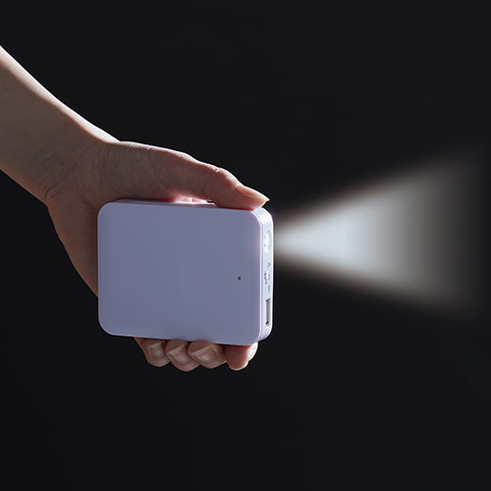


【提案書】
乾電池式モバイルバッテリー(ライト付)
特徴
乾電池式のため、充電をし忘れる心配がない、ライト付きで便利なモバイルバッテリーです。すっきりとしたシンプルなデザインのため、どんなオリジナル名入れもよく映える商品です。
納期
納期スペース
仕様
素材：ABS樹脂
サイズ：約8.8×6.7×1.6cm 箱サイズ：約9×7×2cm
包装：化粧箱
お見積
お見積りスペース

